Slide 1
ĐỀ TÀI: CHƯƠNG TRÌNH QUẢN LÝ YÊU CẦU PHÁT BÀI HÁT CỦA ĐÀI PHÁT THANH
SINH VIÊN THỰC HIỆN:
LÊ TRỌNG ĐỨC (MSSV 20161082)
VI THÀNH ĐẠT (MSSV 20164803)
ĐỖ NGỌC SƠN (MSSV 20163506)
LÊ VĂN HOÀNG (MSSV 20161669)
ĐỖ HẢI HÙNG (MSSV 20161927)

Slide 2
CHƯƠNG 1 : ĐẶC TẢ YÊU CẦU BÀI TOÁN

Slide 3
1.1 MÔ TẢ YÊU CẦU BÀI TOÁN
1
2
3
Danh sách bài hát được phát sóng.
Hàng ngày cập nhật danh sách bài hát được yêu cầu.
Quản lý thông tin các kỳ phát sóng.
Sau mỗi kỳ phát sóng sẽ cập nhật danh sách bài hát được phát sóng trong kỳ.
Có thể tra cứu các thông tin như:
Bài hát được ưa thích nhất,bài hát chưa được phát sóng và không được phát sóng.

Slide 4
CHƯƠNG 2 : PHÂN TÍCH THIẾT KẾ BÀI TOÁN

Slide 5
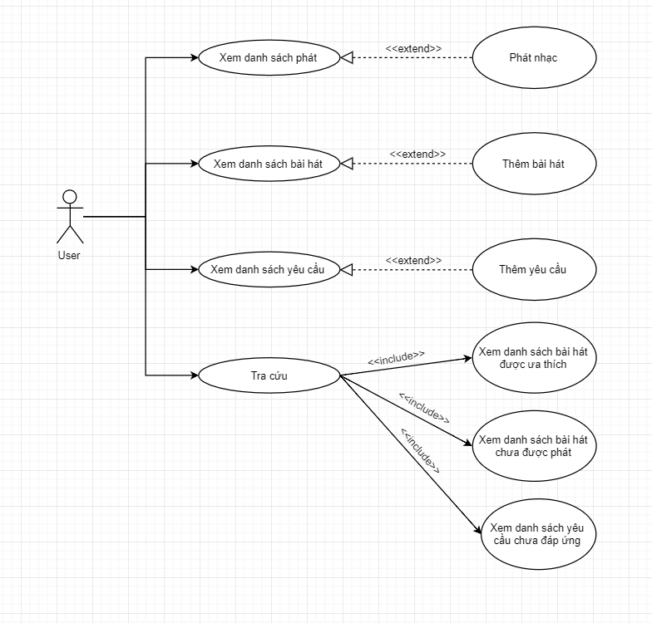
PHÂN TÍCH THIẾT KẾ BÀI TOÁN
2.1 USE CASE

Slide 6
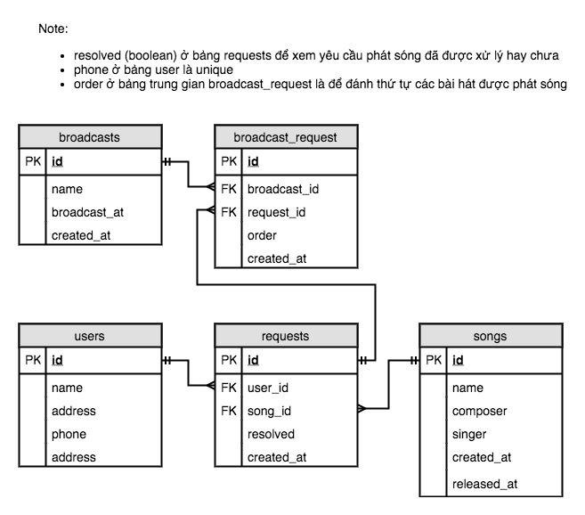
PHÂN TÍCH THIẾT KẾ BÀI TOÁN
2.2 THIẾT KẾ CƠ SỞ DỮ LIỆU

Slide 7
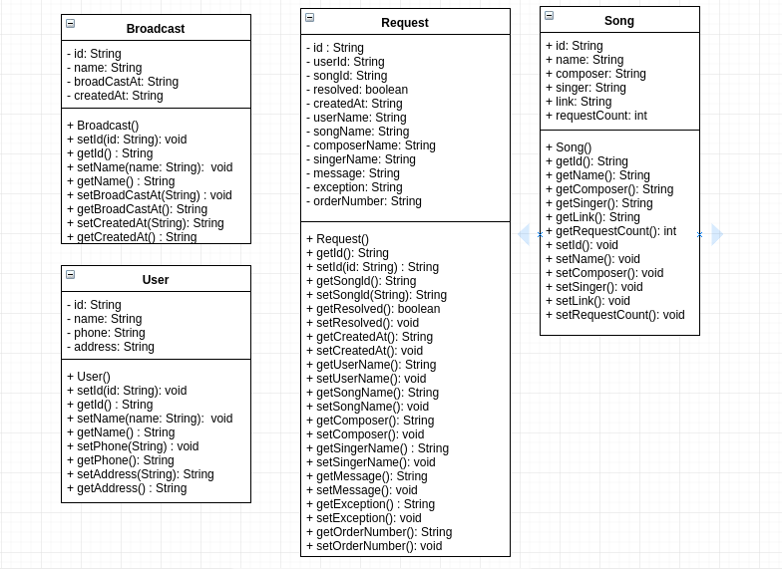
PHÂN TÍCH THIẾT KẾ BÀI TOÁN
2.3 THIẾT KẾ CÁC CLASS

Slide 8
CHƯƠNG 3: CÔNG NGHỆ VÀ THUẬT TOÁN SỬ DỤNG

Slide 9
CÔNG NGHỆ SỬ DỤNG
Phương pháp
Phân tích thiết kế
Lập trình hướng đối tượng
Mô hình 3 lớp
DAL (Data access layer)
Các công cụ sử dụng trong project
Sử dụng ngôn ngữ lập trình Java
Sử dụng thư viện Java swing code giao diện
DTO (Data transfer object)
UI (User Interface)
Sử dụng Eclipse là IDE chính code project
Sử dụng Postgree SQL và PgAdmin4 để thiết kế và cài đặt database

Slide 10
CHƯƠNG 4: XÂY DỰNG CHƯƠNG TRÌNH MINH HỌA

Slide 11
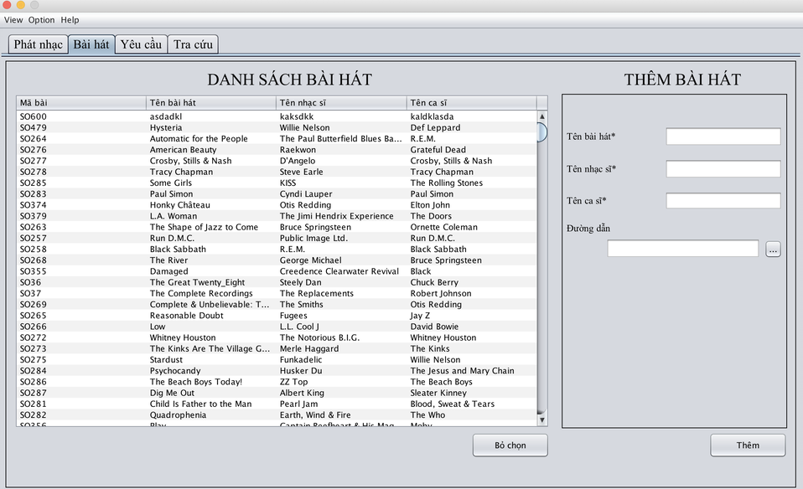
MINH HỌA CHỨC NĂNG PHẦN MỀM
Danh sách bài hát và giao diện để thêm và cập nhập bài hát
Sử dụng đường dẫn để thêm thông bài hát vào danh sách

Slide 12
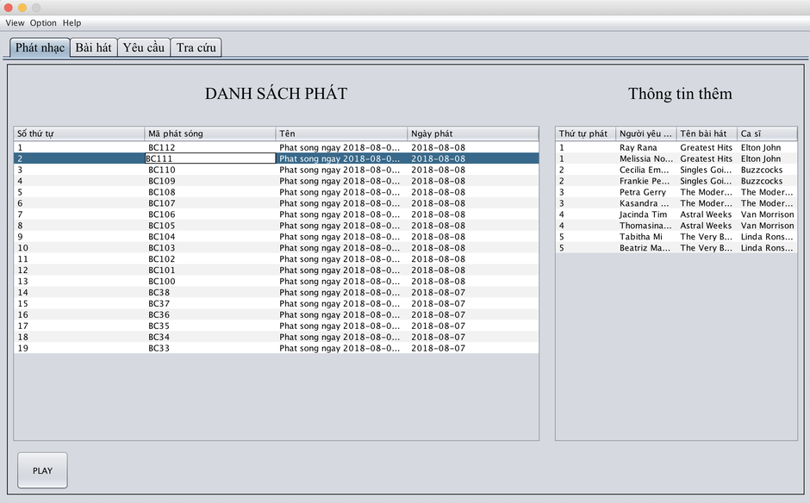
Hiển thị thông tin về ngày phát sóng của bài hát
MINH HỌA CHỨC NĂNG PHẦN MỀM

Slide 13
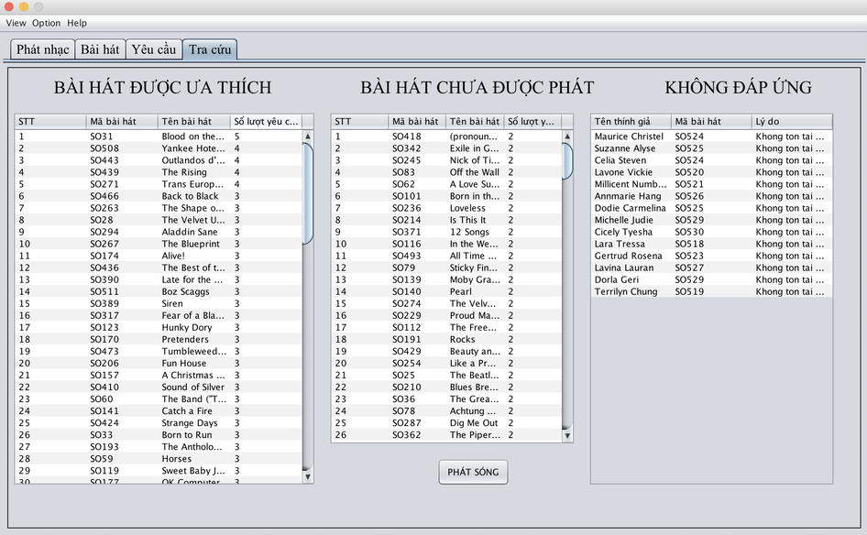
Danh sách các bài hát
MINH HỌA CHỨC NĂNG PHẦN MỀM

Slide 14
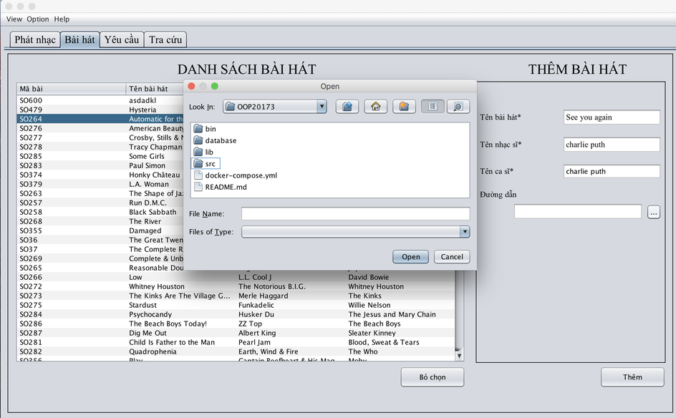
Dẫn thư mục audio bài hát
MINH HỌA CHỨC NĂNG PHẦN MỀM

Slide 15
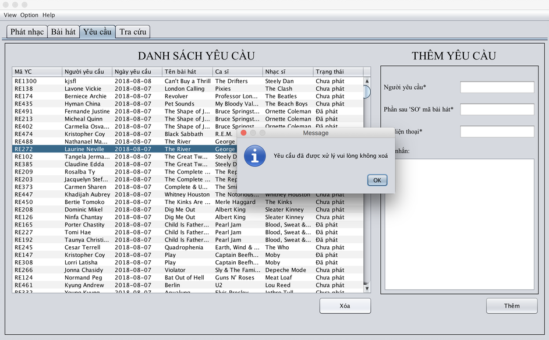
Không xóa được bài hát đã được xử lý
MINH HỌA CHỨC NĂNG PHẦN MỀM

Slide 16
KẾT LUẬN, HƯỚNG PHÁT TRIỂN

Slide 17
KẾT LUẬN
KẾT LUẬN:
Đã hoàn thiện các chức năng chính của sản phẩm bao gồm:
Quản lí được thông tin dữ liệu, danh sách bài hát được phép phát song, có thể bổ sung và cập nhập thường xuyên
Quản lý thông tin các kì phát song bao gồm, ngày tháng, thời gian, … lịch phát song của bài hát
Tra cứu được bài hát được yêu thích,bài hát chưa được phát sóng và không được phát sóng.

Slide 18
ĐÁNH GIÁ
Phân tích ưu nhược điểm:
Ưu điểm
Đã hoàn thiện các chức năng chính
Giao diện đẹp, đơn giản dễ sử dụng cho mọi đối tượng tiếp cận
Nhược điểm
Phần mềm đang sử dụng Database trên local nên chỉ có thể sử dụng trên một máy tính làm việc của quản trị viên
Phân mềm mới chỉ dừng lại ở mức độ quản lí bài hát đài phát thanh chưa có sự tương tác trực tiếp của khán giả
Tổ chức quản lý dữ liệu chặt chẽ dễ tra cứu thông tin cần thiết

Slide 19
PHÁT TRIỂN
HƯỚNG PHÁT TRIỂN:
Sử dụng server để lưu trữ data.
Cho phép phần mềm kết nối internet tăng khả năng kết nối.
Thêm chức năng login, phân quyền user theo chức năng Admin hay người yêu cầu.
Khán giả có thể gửi yêu cầu và lời nhắn online trực tiếp qua ứng dụng.
Cho phép khan giả có thể nghe lại toàn bộ các bài hát trong các số đã phát qua ứng dụng.

Slide 20
Thank You !
http://blogcongdong.com

